Slide 1



Министерство науки и высшего образования Российской Федерации
ФГБОУ ВО «Владимирский государственный университет
имени Александра Григорьевича и Николая Григорьевича Столетовых» (ВлГУ)
Кафедра «Информатики и защиты информации»
Курсовая работа на тему:
Разработка компилятора подмножества процедурного языка в ассемблер
Специальность: 10.03.04 – Информационная безопасность
СЕЛЕЗНЕВА Полина Александровна,
ст. гр. ИБ-118
г. Владимир 2021

Slide 2
Селезнева Полина Александровна
Описание компилятора
Компилятор реализован на языке Python
при помощи библиотеки ply.
Исходный код транслируется в ассемблер MIPS
Python-Lex-Yacc (PLY) – библиотека, реализующая Lex
и Yacc из С в Python.
Mars – эмулятор MIPS ассемблера, имеющий функцию отладки и дизассемблирования.
Разработка компилятора подмножества процедурного языка в ассемблер
г. Владимир 2021

Slide 3
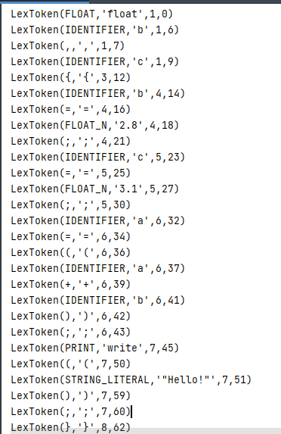
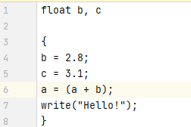
Селезнева Полина Александровна
Лексический анализ
Лексический анализ разбивает исходную программу на поток токенов, который в последующем обрабатывается в синтаксическом анализаторе.
Разработка компилятора подмножества процедурного языка в ассемблер
г. Владимир 2021

Slide 4
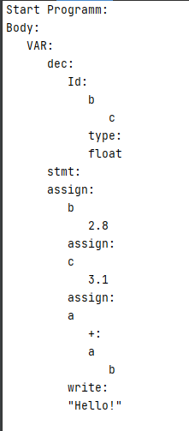
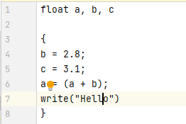
Селезнева Полина Александровна
Синтаксический анализ
Синтаксический анализ проверяет принадлежность исходной программы к заданному правилами языку.
Грамматика представляет из себя набор правил, который определяет, относится ли входная программа к данному языку, или нет.
Разработка компилятора подмножества процедурного языка в ассемблер
г. Владимир 2021

Slide 5

Селезнева Полина Александровна
Таблица символов
Таблица символов – это используемая компилятором конструкция для учета всех объявленных переменных и содержит дополнительную информацию о них
В данной реализации символьная таблица представляет собой хеш-таблицу, которая содержит пары (ключ, значение), где ключ – название переменной, значение – область определения, присвоенное ей значение и область видимости.
Разработка компилятора подмножества процедурного языка в ассемблер
г. Владимир 2021

Slide 6
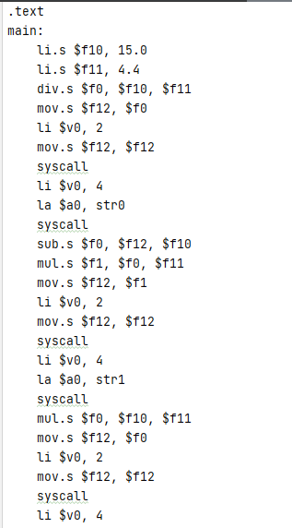
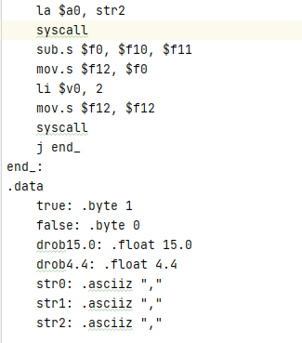
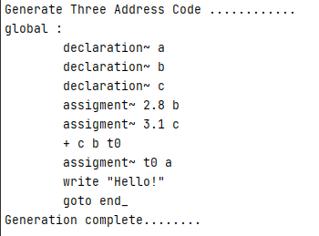
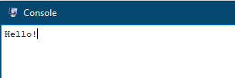
Селезнева Полина Александровна
Трансляция в целевой код
Целевым кодом является ассемблер MIPS.
Сначала создается трехадресный код, а затем исходя из него уже происходит трансляция в целевой код.
Разработка компилятора подмножества процедурного языка в ассемблер
г. Владимир 2021

Slide 7
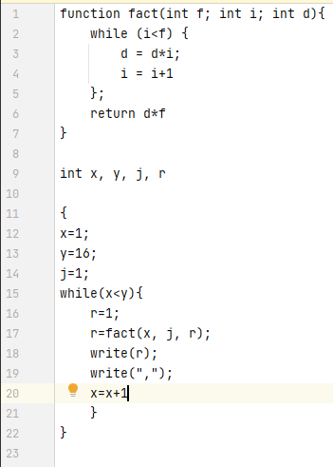
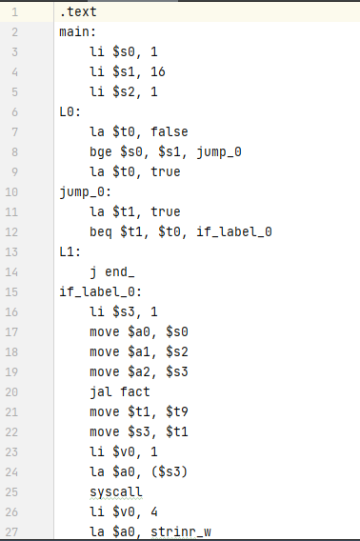
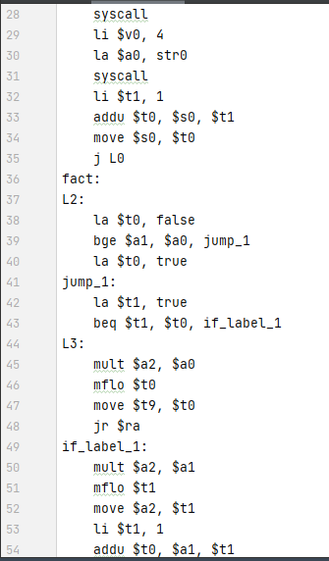
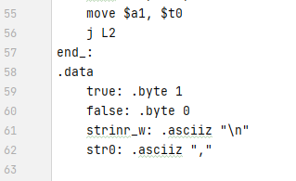
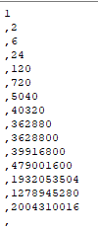
Селезнева Полина Александровна
Пример работы компилятора
Разработка компилятора подмножества процедурного языка в ассемблер
г. Владимир 2021

Slide 8

Шерунтаев Денис Александрович
Спасибо за внимание!
СЕЛЕЗНЕВА Полина Александровна,
ст. гр. ИБ-118
Автоматизированная система идентификации пользователя в корпоративной сети передачи данных 11

